Slide 1
Standaardisatieproces en releaseplanning
Werkgroep Uitwisseling Leerlinggegevens en Resultaten
28 juni 2018
Brian Dommisse

Slide 2
Aanleiding
“Geen nieuwe door ons gewenste versie van UWLR omdat de prioriteit ligt bij het aansluiten van meer partijen op de huidige UWLR-versie.”
“Voorlopig geen nieuwe versie, want anders gaan andere organisaties wachten met implementeren.”
“Onze wensen passen niet in de huidige standaard omdat we met een heel ander proces te maken hebben.”
“Er is geen tijd om te wachten tot de standaard is aangepast.”
“Trage of geen opvolging van vragen over de standaard.”

Slide 3
Standaardiseren en implementeren
Scheiding tussen:
Standaardisatieproces
Implementatieproces
Uitgangspunten:
De standaard wordt niet autonoom aangepast door experts (die kunnen wel kwaliteitsverbeteringen voorstellen), functionele en technische wijzigingen worden geïnitieerd door de ketenpartijen.
Standaardisatie volgt implementatie (dwz in de implementatie kunnen zaken worden gerealiseerd die niet conform de standaard zijn, omdat ze niet zijn onderkend eerder of er geen behoefte aan was of om andere redenen).
Niet alles wat in een implementatie gewenst is, zal uiteindelijk in de standaard terechtkomen. De keten bepaalt of een issue leidt tot een wijziging in de standaard.
Implementerende partijen bepalen zelf in hoeverre ze af willen wijken van een standaard.

Slide 4
Standaardisatieproces – van issue tot RFC
Project 1
X
Issuelijst:
Ad 1
Ad 2
Ad 3
Ad 4
Issuelijst:
Ad 1 - RFC
Ad 2 - RFC
Ad 3 - RFC
Ad 4 - afgewezen
RFC 1
Indienen issues
Ad 1
Project 2
X
Indienen issues
RFC 2
Standaard
versie X
Ad 2
Project 3
X
Indienen issues
RFC 3
Ad 3
Project 4
X
Indienen issues
Minor changes
Ad 4
Publiceren
Bureau Edustandaard (BES)
Implementeren
Ketenpartijen
Indienen issues
Ketenpartijen
(evt met hulp van BES)
Registreren issues
BES
Beoordelen issues
Werkgroep
Opstellen RFC’s
BES
Beoordelen RFC’s
Werkgroep

Slide 5
Standaardisatieproces - releaseplanning
RFC 1
RFC 2
Standaard
versie Y
Standaard
versie Y
Standaard
versie Y
Standaard
versie Y
Minor changes
Specificaties / documentatie uitwerken
Concept publiceren
BES
Accorderen en voorleggen aan Standaardisatie-raad
Werkgroep
Vaststellen
Standaardisatie-raad
Administreren en publiceren
BES
Bepalen inhoud release
Werkgroep

Slide 6
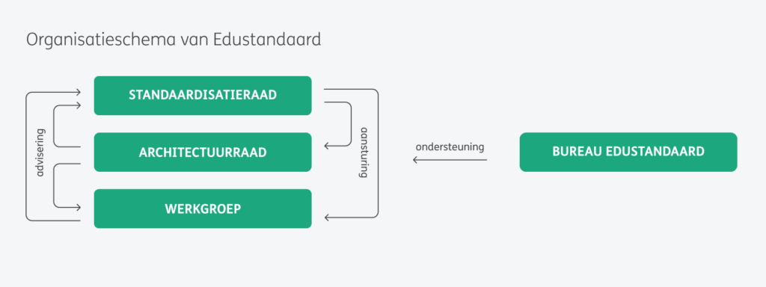
Edustandaard organisatie

Slide 7
Indienen issue
Wie: implementerende ketenpartners (technisch en functioneel), BES (kwaliteitsverbetering), Architectuurraad / Standaardisatieraad (samenhang, ketenafspraken).
Wat: verandering in techniek, aanvullende gegevens, aanpassing van bestaande gegevens, samenhang met andere standaarden, wetgeving etc.
Hoe: De aanvraag wordt via info@edustandaard.nl bij Bureau Edustandaard, telefonisch of direct via contact met een Bureau Edustandaard medewerker ingediend.
Links:
https://www.edustandaard.nl/onze-werkwijze/
https://www.edustandaard.nl/meedoen/hoe-wijzig-ik-een-bestaande-afspraak/

Slide 8
Aandachtspunten bij issues
Kleine wijzigingen (fouten in documentatie, voorbeelden etc.) worden geregistreerd en hersteld. Bij geringe impact leidt tot een addendum of tot een minor versie.
Bij een technische of functionele wijzigingsaanvraag goed aangeven waarom die gewenst is, omdat dit van belang is voor de beoordeling door andere partijen.
BES interpreteert niet, bij twijfel zal BES in contact treden met de indiener en samen de aanvraag aanscherpen.

Slide 9
Versionering - voorstel
Major (xx): issues in release opgenomen waarbij impact voor alle bestaande implementaties is.
Medior (yy): issues in release opgenomen waarbij er impact is op een deel van de bestaande implementaties. Impact hoeft er niet te zijn op alle implementaties (bijv. in PO wel maar in VO en MBO niet).
Minor(zz): issues in release opgenomen die geen impact hebben op bestaande implementaties (denk aan documentatiefouten herstellen, extra voorbeelden ter verduidelijking etc.).
Voorbeeld: 2.2.1 (= minor release op 2.2).
Streven naar maximaal 1x per jaar Medior, 1x per 2 jaar Major en minors kunnen vaker.

Slide 10
Aandachtspunten versionering
Ondersteuning van BES voor hoeveel versies.
Hoe om te gaan met verschillen in contexten (bijv. sectoren en/of toepassingsgebieden zoals methodegebonden en landelijk toetsen). In gang gezet: toepassing UWLR-standaarden meer compartimenteren per context en per context kan de samenstelling van de onderdelen anders zijn.
Onderdelen krijgen een eigen versie. Moet de gehele set dat dan ook nog krijgen?

Slide 11
Opmaat naar volgende agendapunt – nieuwe opzet documentatie
Is aanpassing structuur een minor of medior release? Afweging:
Zijn er ook inhoudelijke wijzigingen (ook al is dit het herstellen van een fout)?
Voorstel:
Nieuwe structuur publiceren samen met gewenste inhoudelijke wijzigingen in een medior release.

